Slide 1
Univerzální design, inkluze jinakosti a přístupnost
Individuální adaptace pro osoby se zrakovým postižením
Úvod k seminářům: jinakost zrakové percepce
Michaela Hanousková, Petr Červenka, Svatoslav Ondra

Slide 2
Klasifikace zrakového postižení – přístupy
I. lékařský — diagnóza, měření určitého parametru — v případě zrakově postižených visus
(standardně udáván ve tvaru zlomku, kde čitatel určuje vzdálenost, na kterou člověk vidí předmět ostře, a jmenovatelem je vzdálenost, na kterou vidí tentýž předmět zdravé oko, např. 5/50)
II. funkční — hodnocení praktického dopadu diagnózy na pracovní a komunikační postupy jednotlivce

Slide 3
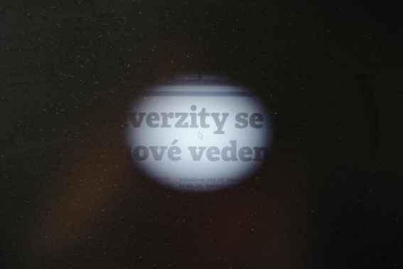
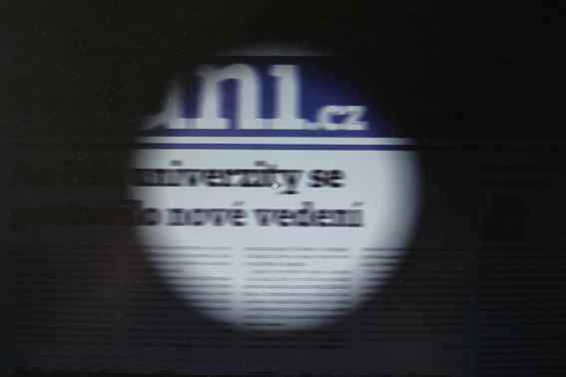
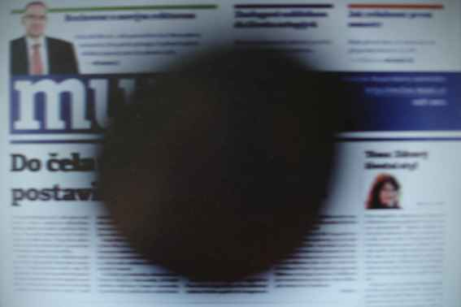
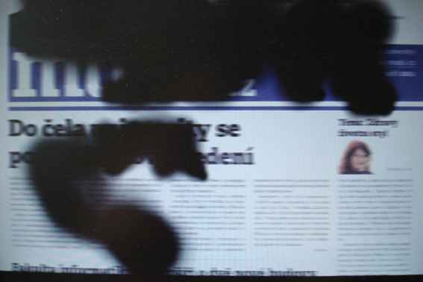
Zrakové postižení I (lékařský přístup)
snížení zrakové ostrosti
periferní či centrální výpadek zorného pole
nepravidelný výpadek zorného pole
poruchy vnímání barev apod.

Slide 4
Zrakové postižení II
Má v různé míře vliv na:
přístup k informacím všeho druhu
> Seminář 2A — Přístupnost informačních zdrojů (20. a 27. 11. 2024)
orientaci ve fyzickém prostředí a komunikaci
> Seminář 3A — Komunikace se zrakově postiženými (20. a 27. 11. 2024)
orientaci a práci ve virtuálním prostředí, sledování výuky
> Seminář 2B — Přístupnost virtuálního prostředí a asistivní technologie (4. a 11. 12. 2024)
pracovní/studijní tempo
Notes:
Způsob, jakým se zrakové postižení odráží v těchto oblastech, pak např. (vysoké) škole nebo zaměstnavateli umožňuje definovat funkční potenciál, který člověk se zrakovým postižením má. Proto dál mluvíme o funkčním přístupu např. ke studentům, zaměstnancům apod.

Slide 5
Komunikace a samostatný pohyb
Základní pravidla přímé komunikace
Základní pravidla chůze s vidícím průvodcem
Samostatný pohyb a prostorová orientace
individuální nácvik a příprava
technické vybavení
úprava prostředí v interiéru
úpravy ve veřejném prostoru

Slide 6
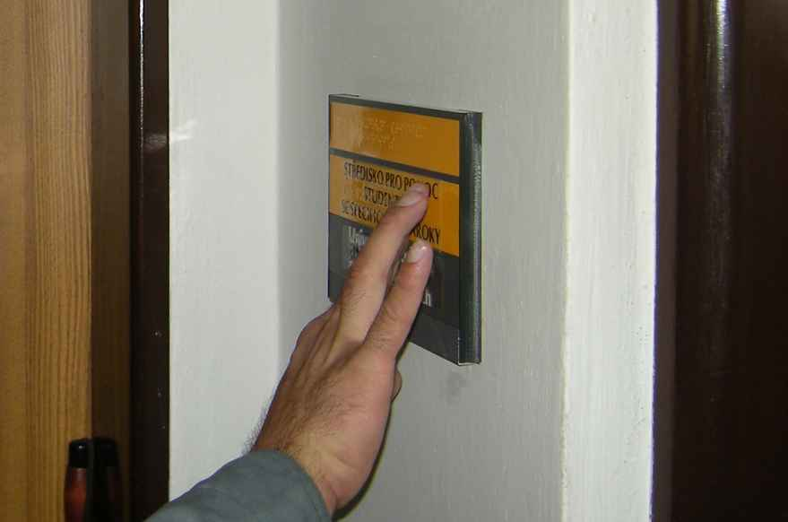
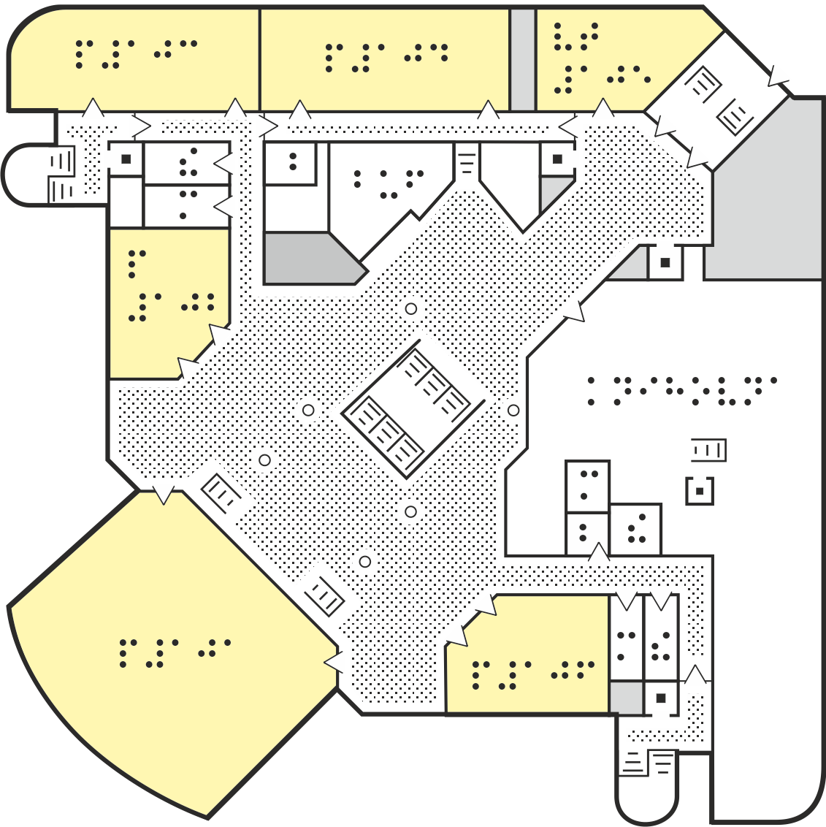
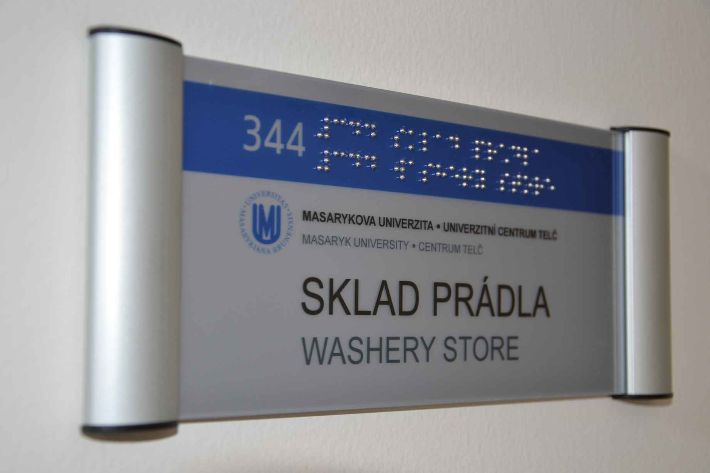
Přístupnost a pohyb v interiéru
informační systém veřejných budov
orientační systém veřejných budov

Slide 7
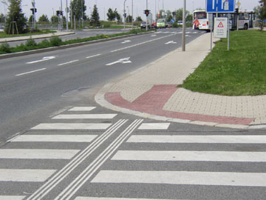
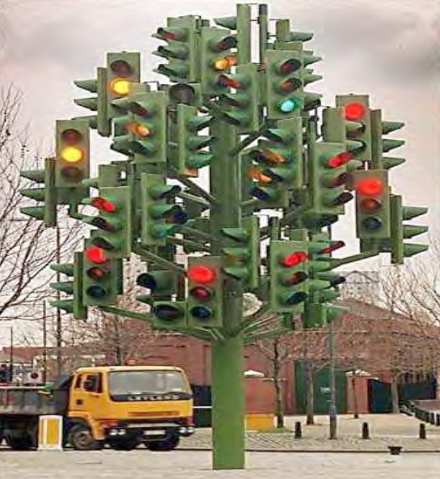
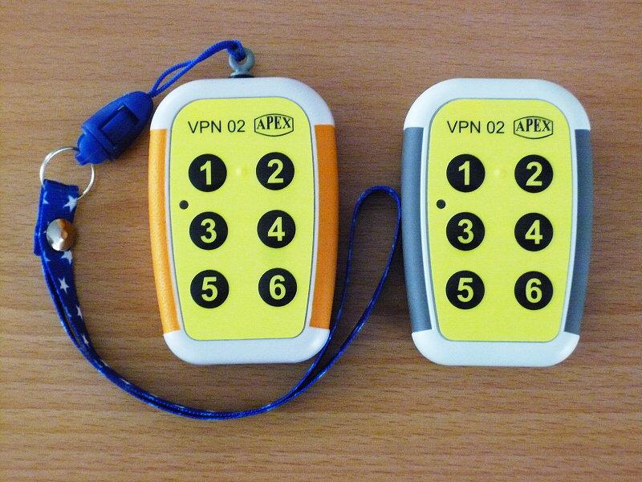
Úpravy vnějšího prostředí a přístupnost
speciální úpravy pro ZP
technologie usnadňující orientaci
přístupné dopravní systémy

Slide 8
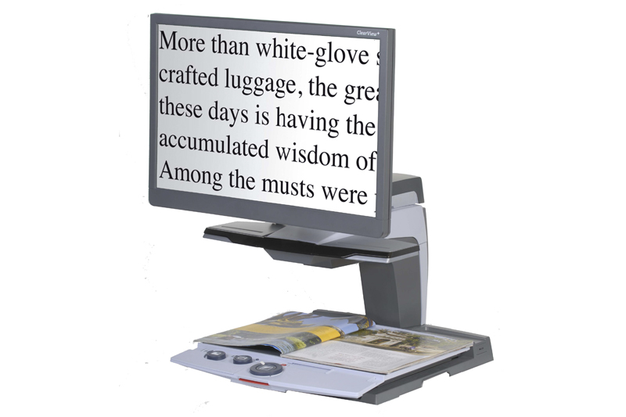
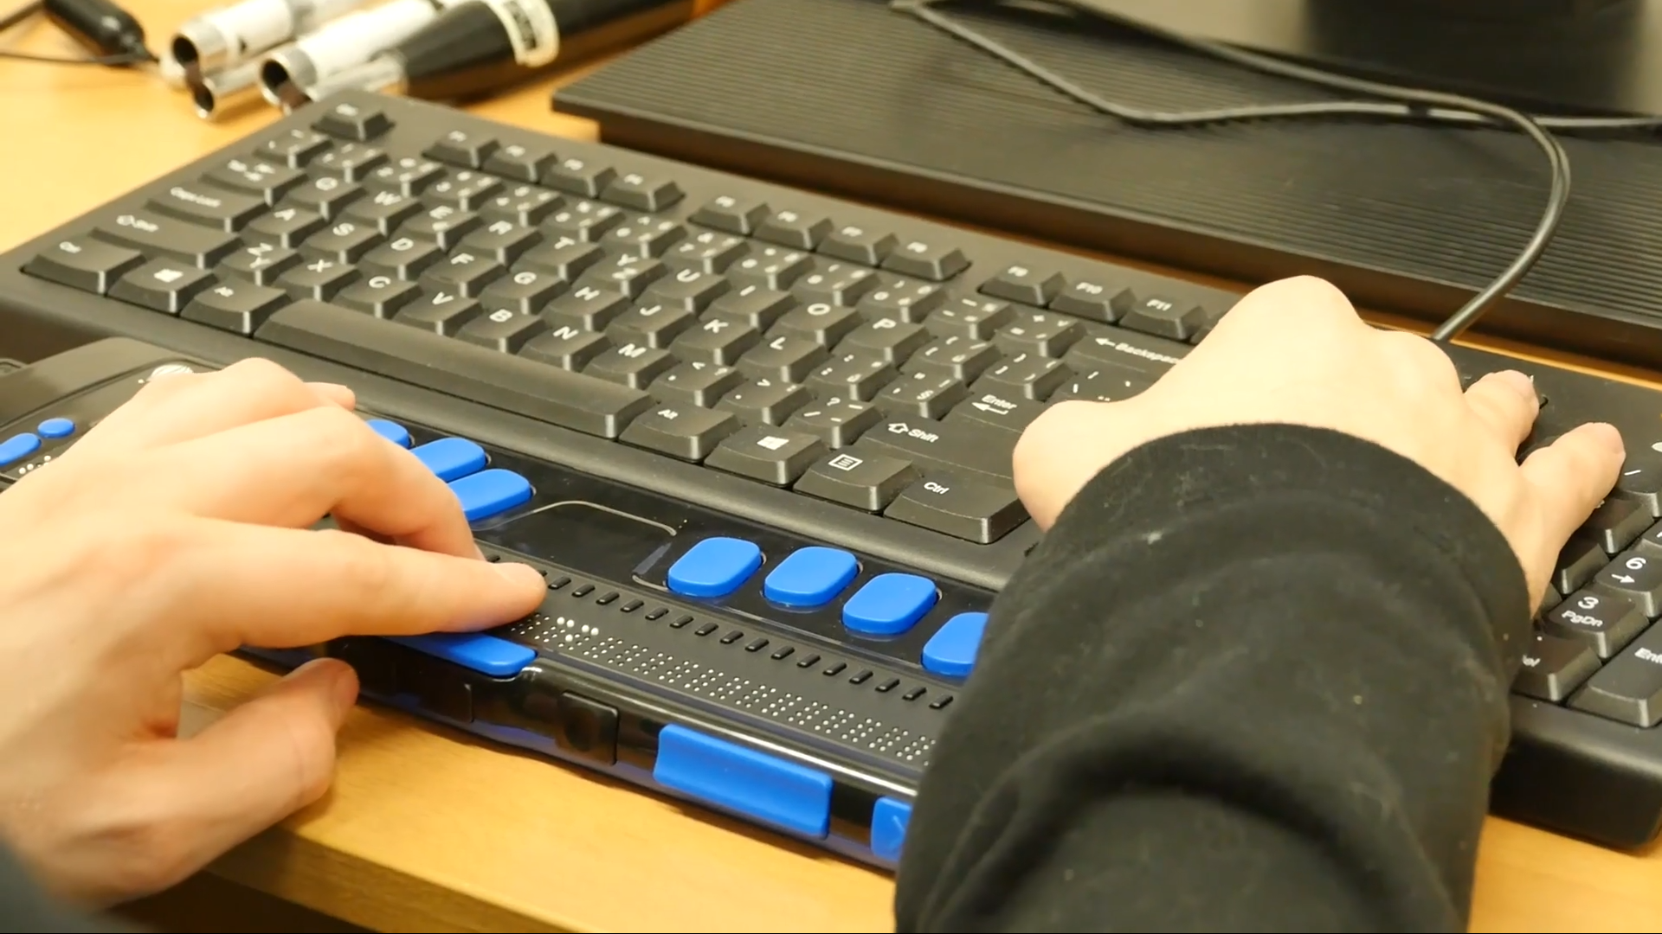
Zrakové postižení (funkční přístup) I
mj. klasifikace MŠMT pro určení finanční náročnosti podpůrných opatření na VŠ
uživatel čtoucí zrakem (A1)
pro čtení používá zrak, ale potřebuje modifikovaný formát, či zvláštní (technické, světelné) podmínky pro čtení
zvětšování, změna barevného schématu
uživatel hlasu/hmatu (A2)
není už pro čtení schopen efektivně použít zrak, využívá tak pro zpracování informací jiné smysly (sluch, hmat)
odečítač obrazovky s hlasovým či hmatovým výstupem
hmatové dokumenty

Slide 9
Servis pro studenty se zrakovým postižením
přístupné studijní materiály
adaptace výuky (mj. didaktických metod)
adaptace písemných testů a zkoušek
výpočetní technika s asistivními technologiemi
kurzy efektivní práce s asistivními technologiemi a přístupnými materiály
kurzy prostorové orientace a samostatného pohybu v dosud neznámém prostředí

Slide 10
Přístupnost informací
texty, tabulková data, obrazová data, speciální symbolika

Slide 11
Typy přístupných dokumentů
Tisky
tzv. zvětšené tisky
hmatové dokumenty textové
hmatové dokumenty grafické
Elektronické dokumenty
autonomní e-dokumenty různých formátů
hybridní knihy
webové/e-learningové prostředí
> přístupný dokument automaticky není univerzální

Slide 12
Zvětšené tisky
neohraničená škála daná různými kombinacemi:
typu písma — patkové, bezpatkové
velikosti písma
řezu a řádkování — tučné, netučné, řádkový proklad těsný, rozvolněný…
barev
ukázka ukázka ukázka ukázka

Slide 13
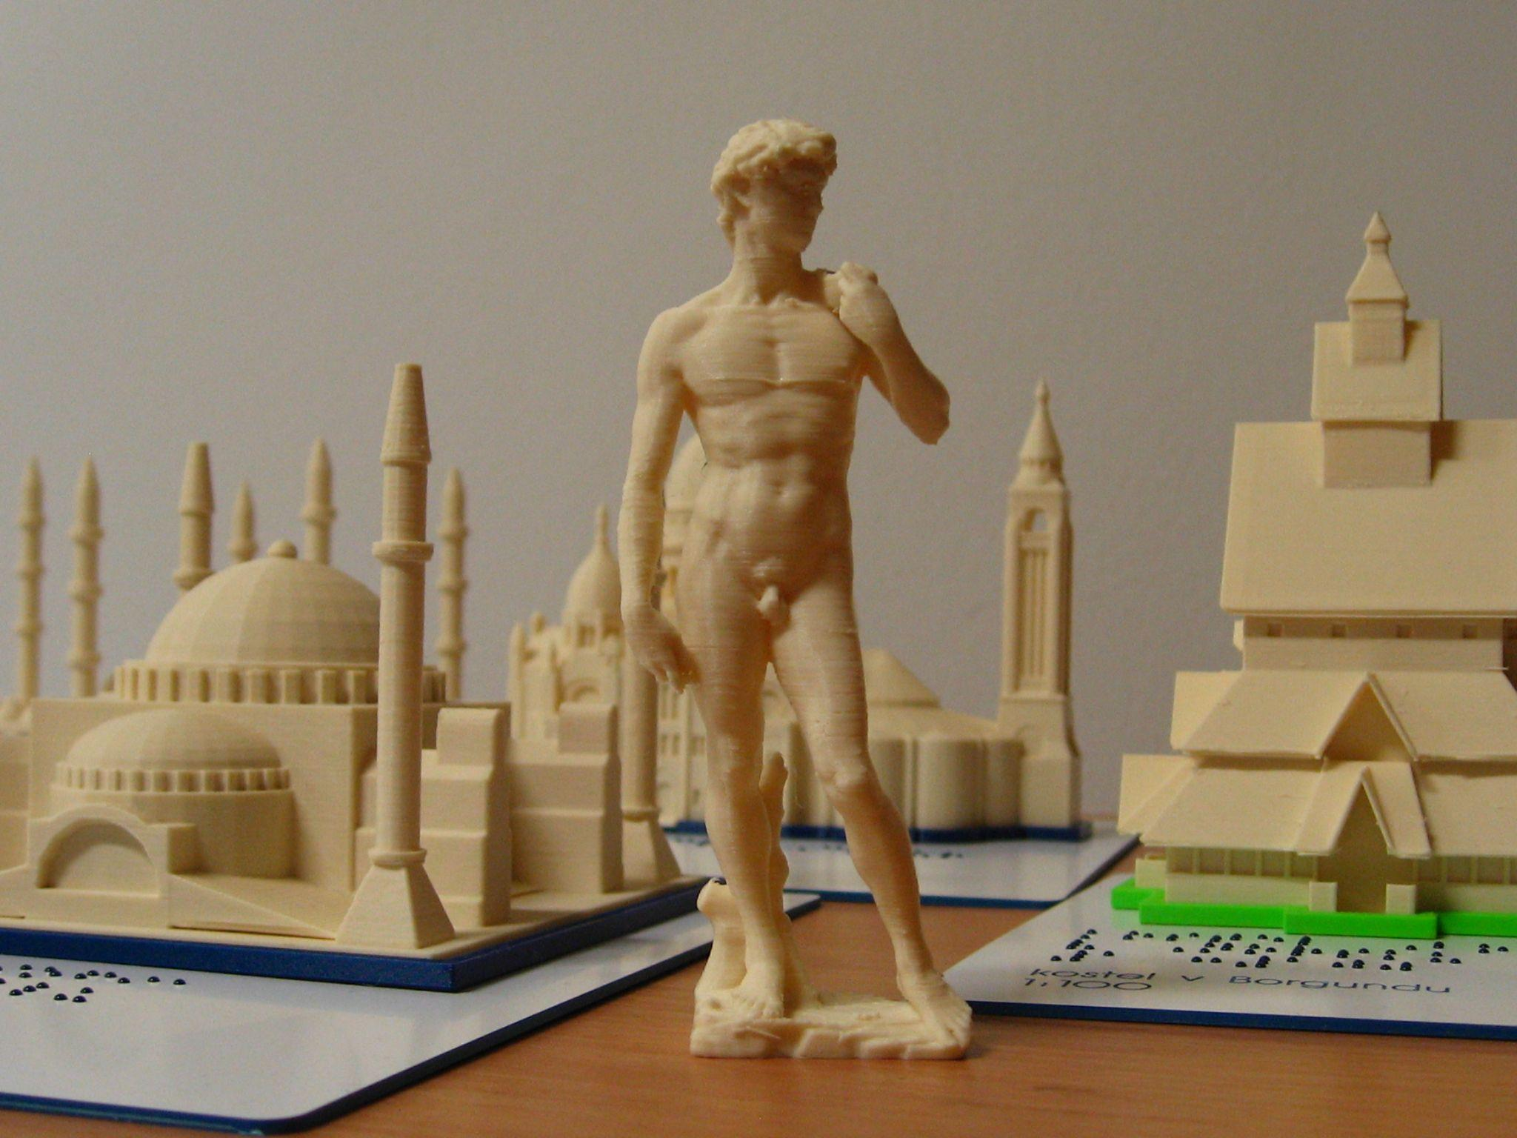
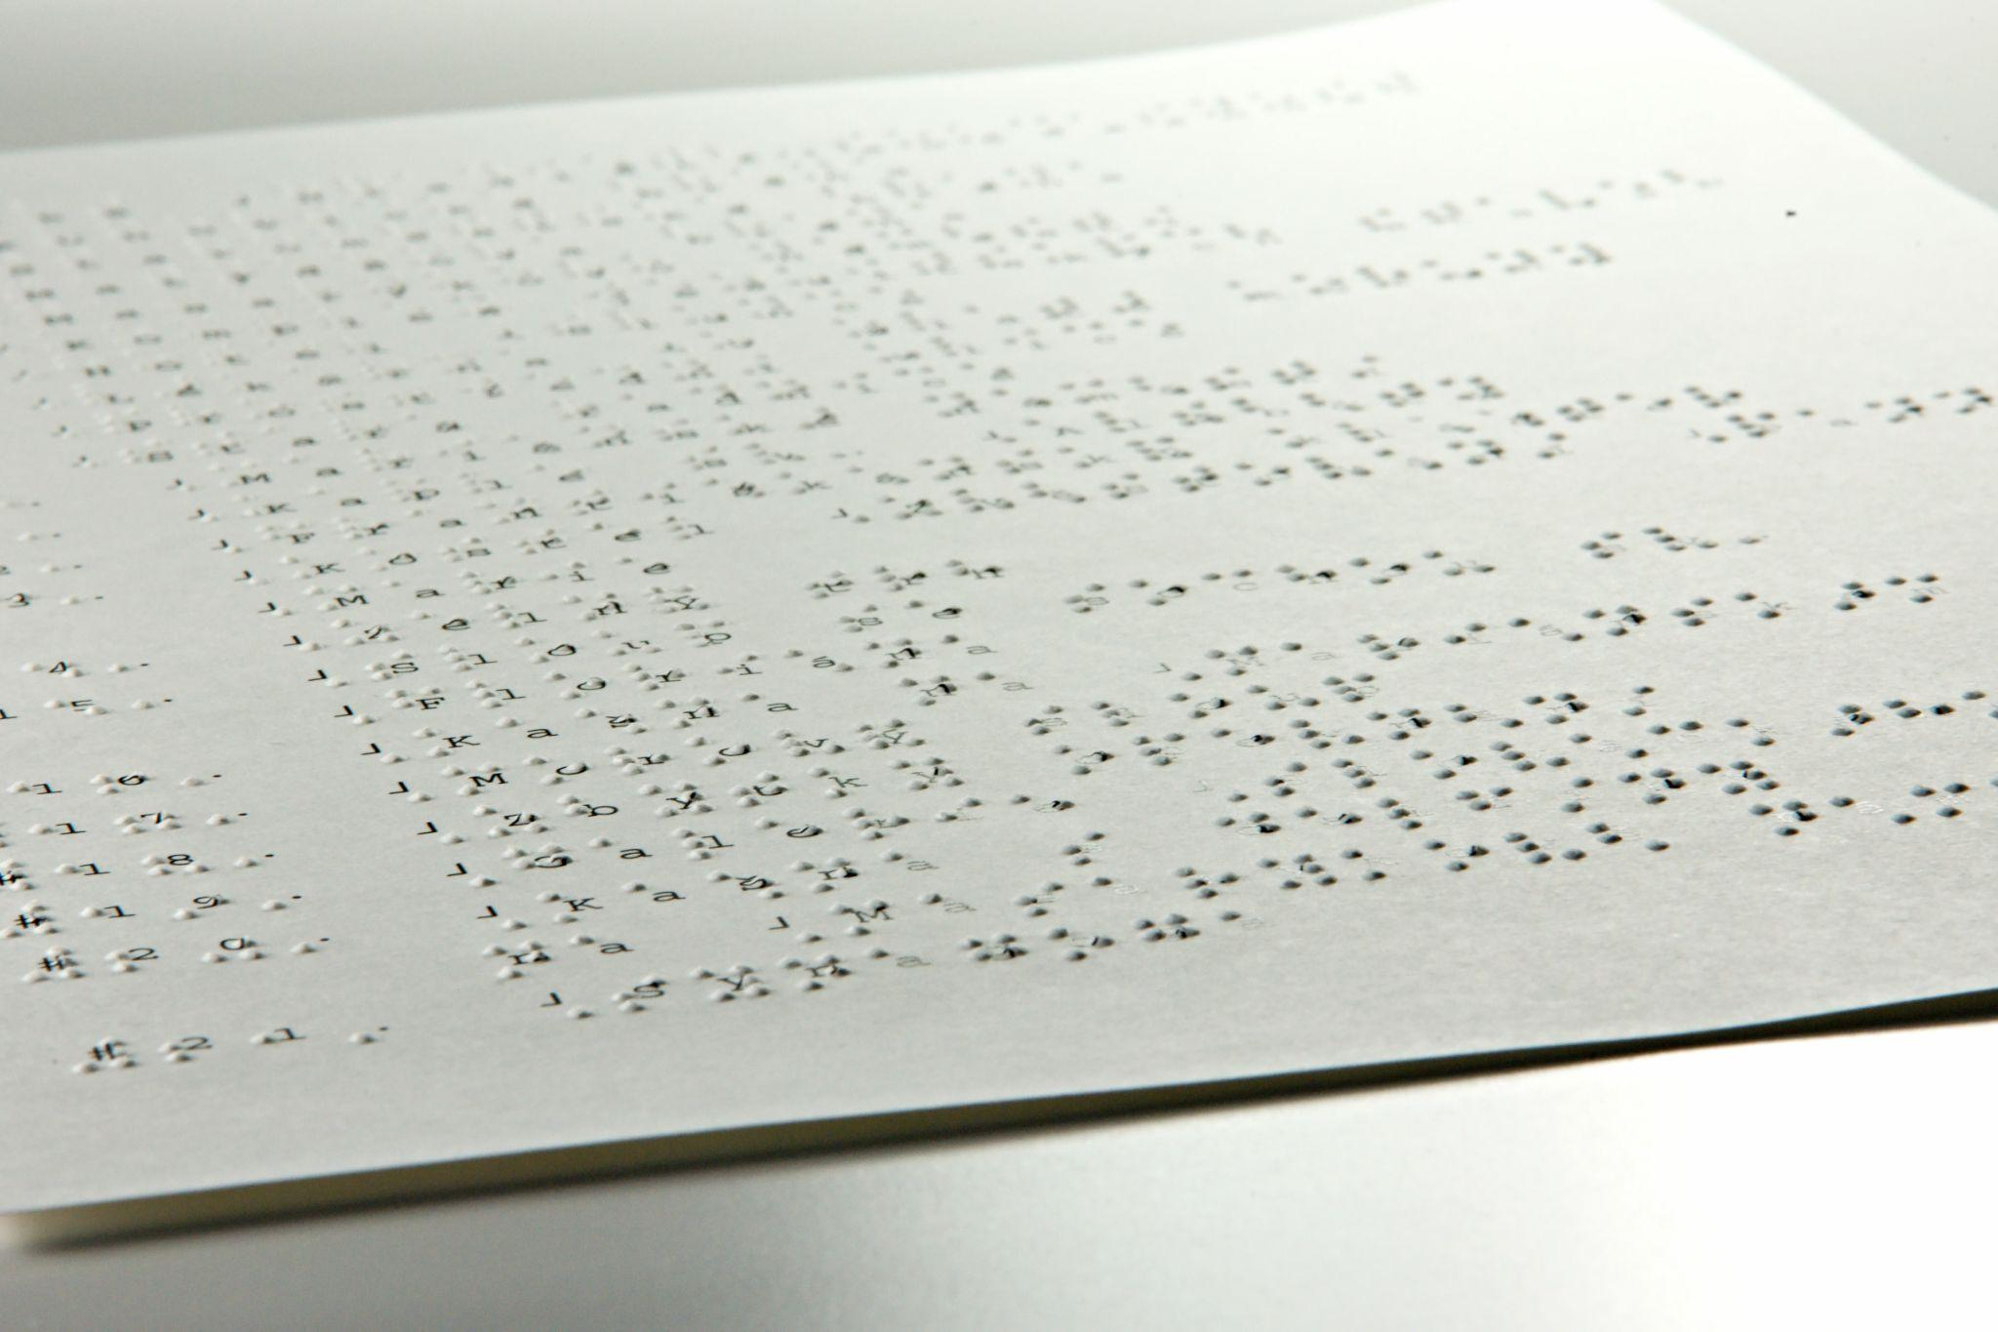
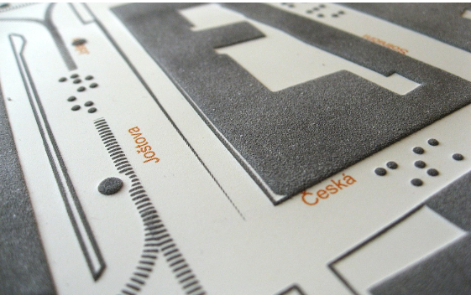
Hmatové dokumenty
tištěné bodovým písmem
doplněné o hmatovou grafiku

Slide 14
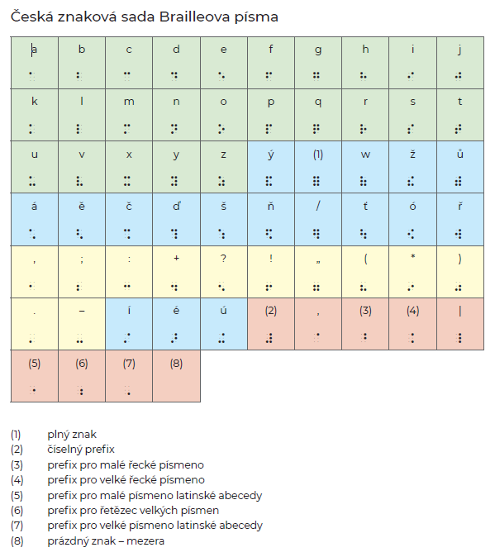
Bodové písmo

Slide 15
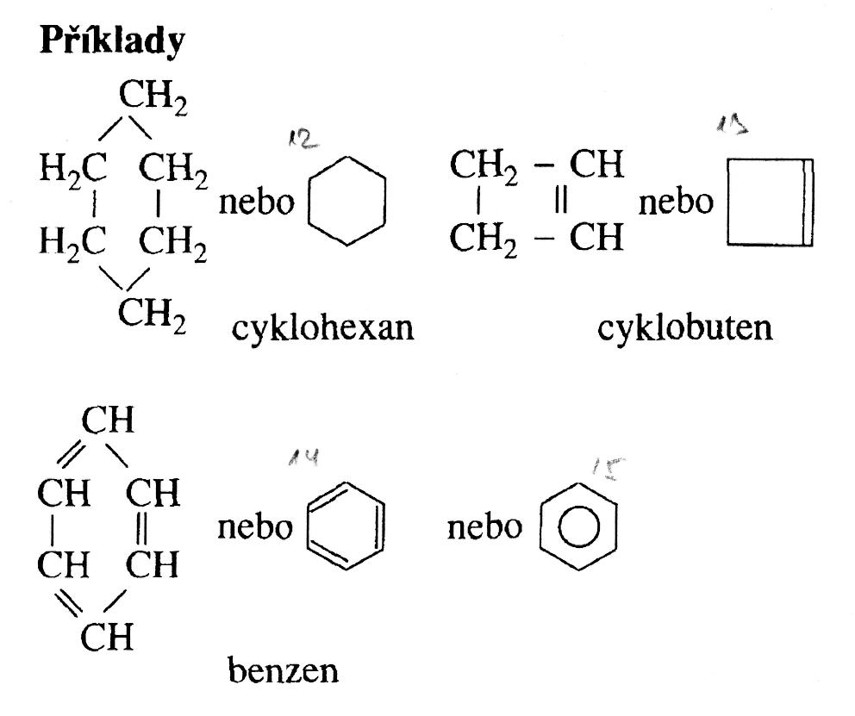
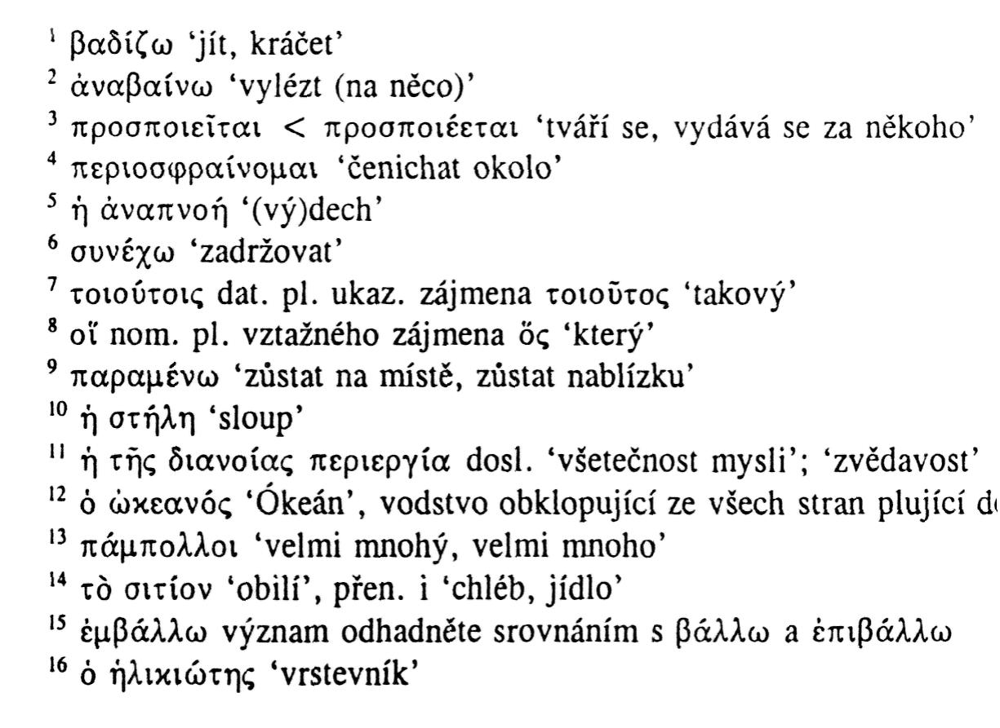
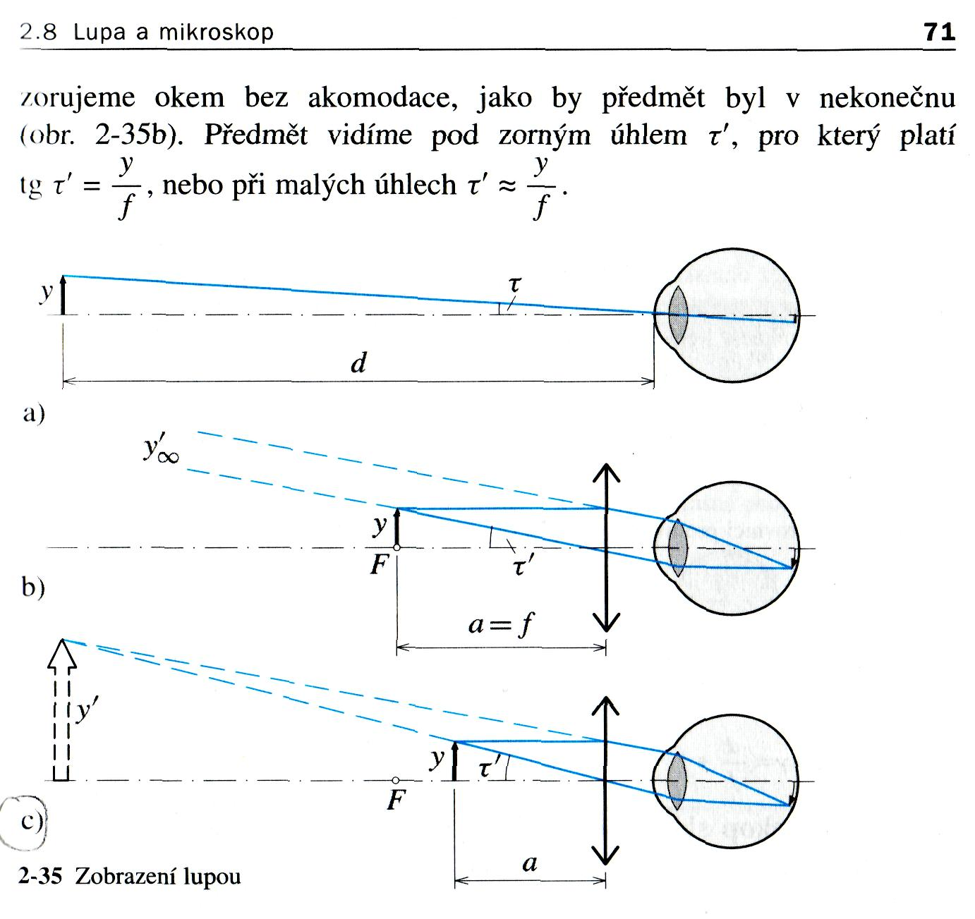
Hmatové dokumenty
dokumenty vhodné pro hmatové zpracování, resp. nezbytně hmatové:
obsahující speciální symboliku, příp. nelineárně uspořádaný text
kombinující více různých znakových sad
obsahující grafiku (dvou- nebo trojrozměrnou)

Slide 16
Elektronické dokumenty
předpokládá se práce s asistivními technologiemi (odečítač obrazovky, zvětšovací software)
je třeba počítat s omezeními v rovině psychologicko-percepční
hlasový i hmatový výstup jsou lineární > není možné simultánně sledovat více informačních kanálů, rozložení informací v ploše…
hlasovým ani hmatovým výstupem nelze zpřístupnit grafické objekty
důraz musí být kladen
na přístupnou textovou vrstvu
přehlednou strukturu dokumentu
případnou adaptaci grafické složky

Slide 17
Přístupnost dokumentů a aplikací
Standardy, metodiky, legislativa

Slide 18
Zákon o požadavcích na přístupnost služeb
Směrnice Evropského parlamentu a Rady (EU) 2019/882 ze dne 17. dubna 2019 o požadavcích na přístupnost u výrobků a služeb; česká transpozice – v procesu schvalování
jako novela Zákona č. 90/2016 o posuzování shody stanovených výrobků
účinnost od 28. 6. 2025
oblasti působnosti

Slide 19
Web Content Accessibility Guidelines (WCAG)
W3 Consortium, Web Accessibility Initiative
soubor směrnic a technických norem:
Web Content Accessibility Guidelines (WCAG) (nyní verze 2.1)
Authoring Tool Accessibility Guidelines (ATAG)
User Agent Accessibility Guidelines (UAAG)
hlavní principy a pravidla (vnímatelnost, ovladatelnost, srozumitelnost, stabilita)
kritéria splnění pravidel
soubor technik

Slide 20
Zákon o přístupnosti webu a mobilních aplikací
Zákon č. 99/2019 Sb., o přístupnosti internetových stránek a mobilních aplikací; transpozice Směrnice Evropského parlamentu a Rady (EU) 2016/2102 ze dne 26. října 2016
povinné subjekty: stát, samospráva a právnické osoby jimi zřízené, školy (ale…)
přístupnost podle požadavku technické normy (aktuálně WCAG)
nepřiměřená zátěž
působnost MV ČR: kontrola, podněty k nápravě
nesankcionováno

Slide 21
Příklady dalších standardů a metodik
PDF/UA (podmnožina formátu PDF)
upravuje technická norma ISO standard 14289-1
PDF/UA in a Nutshell
Techniques for WCAG – PDF Techniques
PDFlib
EPUB
EPUB Accessibility 1.1 (W3C)
Accessible EPUB 3 (Matt Garrish)
Creating an accessible EPUB (E. Constantopedos)

Slide 22
Příklady dalších standardů a metodik, pokr.
formát DAISY
dokument synchronizující text, audio (a video)
DAISY 4 ← EPUB 3
standardy
PowerPoint
Make your PowerPoint presentations accessible (Microsoft)
PowerPoint Accessibility (CSUN, Northridge)
Metodika úpravy textů pro zrakově postižené čtenáře podle Teiresia

Slide 23
Technologie pro uživatele čtoucí zrakem (A1)
běžně vybavený osobní počítač s modifikací obrazu – zvětšovací software
zvětšení obrazu
modifikace barevné skladby
vizuální zvýraznění významných prvků obrazu
např. ZoomText, Lupa Windows, SuperNova Lunar, Zoom
kamerová zvětšovací lupa
snímání a upravené zobrazení fyzického dokumentu
stolní, přenosná nebo kapesní varianta; samostatná aplikace

Slide 24
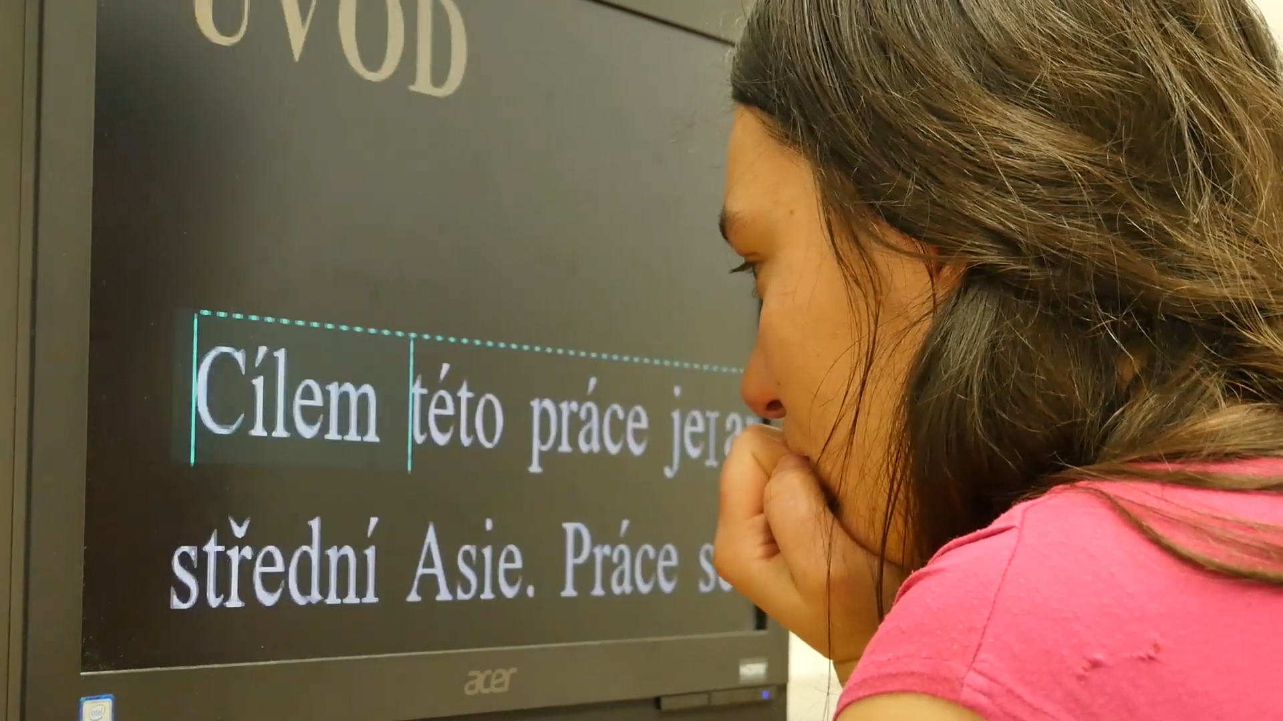
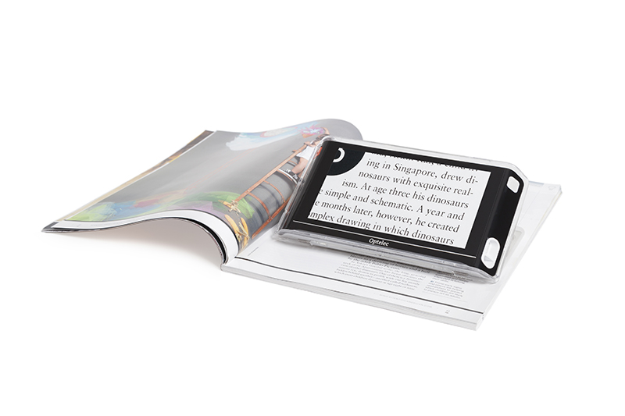
Technologie pro uživatele čtoucí zrakem (A1), pokr.

Slide 25
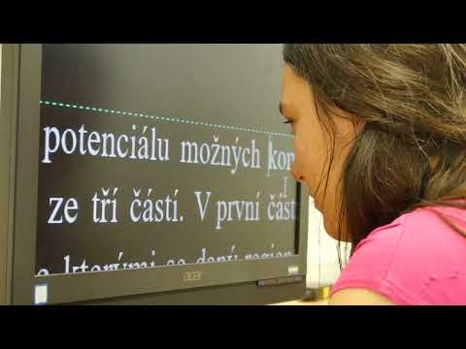
Technologie pro uživatele čtoucí zrakem (A1), pokr. 2

Slide 26
Technologie pro uživatele hlasu/hmatu (A2)
běžně vybavený osobní počítač s nástroji pro substituci standardního obrazového výstupu, ovládán výhradně klávesnicí
odečítač obrazovky (screen reader), řečový syntetizér (hlasový výstup)
sleduje povely z klávesnice, hlasovým výstupem je potvrzuje
sleduje pozici kurzoru, oznamuje relevantní text
oznamuje další události v uživatelském rozhraní
na vyžádání oznamuje další informace o stavu…
např. NVDA, JAWS, Voice Over, TalkBack

Slide 27
Technologie pro uživatele hlasu/hmatu (A2), pokr.
brailleský hmatový displej (hmatový výstup)
přídatný elektromechanický přístroj (hardware)
flexibilně zobrazuje znaky Brailleova písma
(18–80 segmentů)
doplňující funkce: částečná substituce klávesnice
např. Focus, Alva BC 640, Esys, Humanware Brailliant

Slide 28
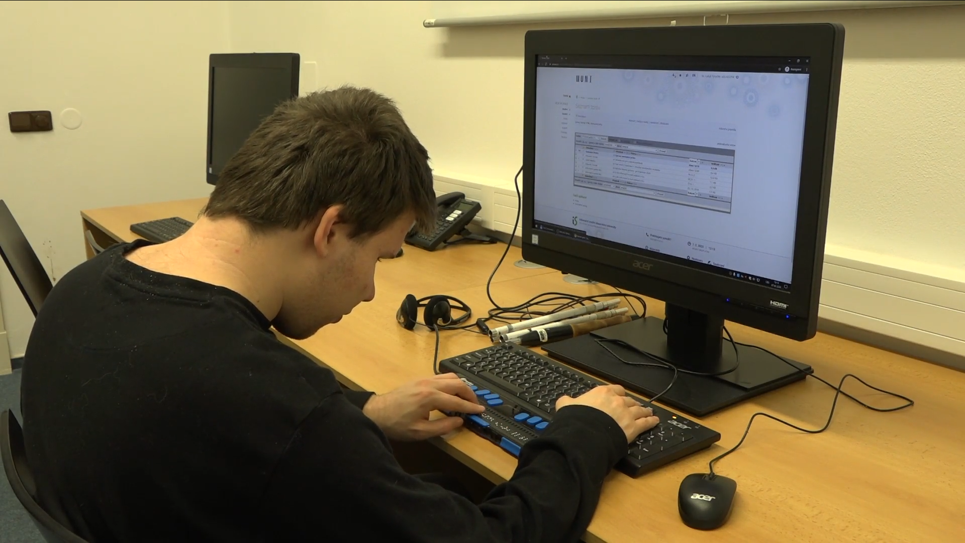
Technologie pro uživatele hlasu/hmatu (A2), pokr. 2

Slide 29
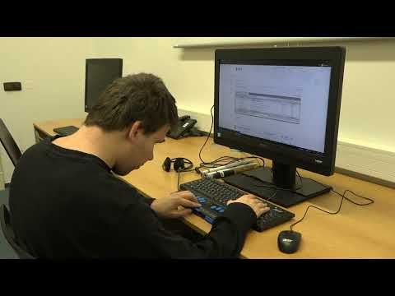
Technologie pro uživatele hlasu/hmatu (A2), pokr. 3

Slide 30
Typická psychologicko-percepční omezení
Základní skutečnosti:
hlasový i hmatový výstup jsou lineární
hlasovým ani hmatovým výstupem nelze zpřístupnit grafické objekty (vyjma jejich příp. textového popisu)
Důsledky:
nelze simultánně sledovat více částí textu (typicky úkol: Srovnejte..., doplňte z jiného textu…)
chybí možnost globálního pohledu na větší celek (rozložení informací v ploše, informace vyplývající z pouhé blízkosti objektů)
nedostupnost informací naznačených jen graficky nebo na základě formátování (logická návaznost, hierarchie, sémantika)

Slide 31
Přístupnost prezenčních událostí v reálném čase
přednášky, semináře, konference, schůzky…

Slide 32
Výběr typických situací
mluvčí promítá snímky prezentace, video…
mluvčí píše nebo kreslí na tabuli
účastníci píší nebo kreslí na tabuli

Slide 33
1. promítaný materiál (prezentace, video)
Zpřístupnění:
lidem se zrak. post. – uživatelům zraku
synchronní sdílení prezentačního obrazu online
přenos promítaného obrazu na individuální zařízení
lidem se zrak. post. – uživatelům hlasu/hmatu
prezentační obraz se přenáší jen jako obraz
technické řešení pro synchronní zpřístupnění promítaného snímku vlastně neexistuje
poskytnutí prezentačního dokumentu předem
technická korektnost prezentačního dokumentu → základní přístupnost

Slide 34
2. zápis nebo kreslení na tabuli vyučujícím
Zpřístupnění:
lidem se zrak. post. – uživatelům zraku
synchronní sdílení obrazu interaktivní tabule (jako v minulém případě)
využití některého systému pro sdílení obsahu dokumentů (MS Office online, Google Documents ad.)
lidem se zrak. post. – uživatelům hlasu/hmatu
textový obsah: využití některého systému pro sdílení obsahu dokumentů (MS Office online, Google Documents ad.)
netextový obsah: fakticky nemožné

Slide 35
3. zápis nebo kreslení na tabuli studenty
Zpřístupnění:
lidem se zrak. post. – uživatelům zraku
zápis na tabuli je pro studenta obvykle zvládnutelný
využití některého systému pro sdílení obsahu dokumentů
vzdálené zobrazení a ovládání pracovní plochy vyučujícího na počítači studenta
lidem se zrak. post. – uživatelům hlasu/hmatu
student pracuje na svém počítači, jeho obraz je promítnut na plátno
textový obsah: využití některého systému pro sdílení obsahu dokumentů

